Slide 1


Tiếng việt 2
CHÀO MỪNG CÁC CON ĐẾN VỚI TIẾT TIẾNG VIỆT!

Slide 2
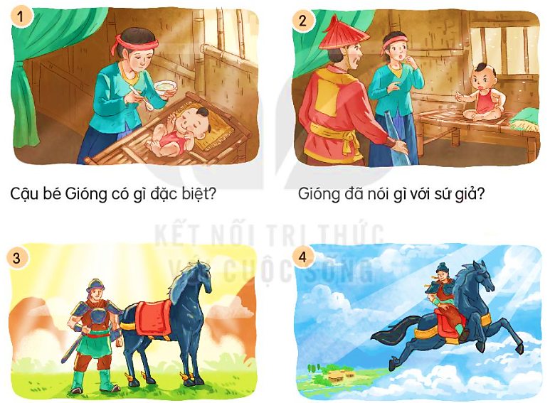

Nói và nghe
Thánh Gióng

Slide 3

KHÁM PHÁ

Slide 4
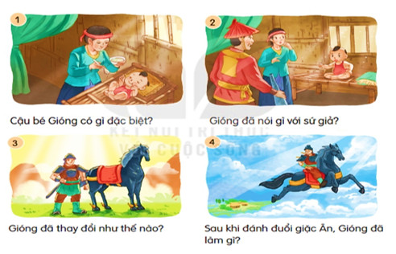
Quan sát tranh

Slide 5
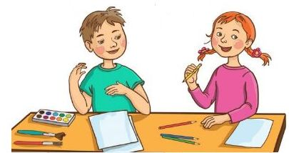
Quan sát tranh kết hợp đọc câu hỏi gợi ý dưới mỗi tranh Thảo luận nhóm 2
- Họ đang làm gì?
- Trong tranh có những ai?

Slide 6
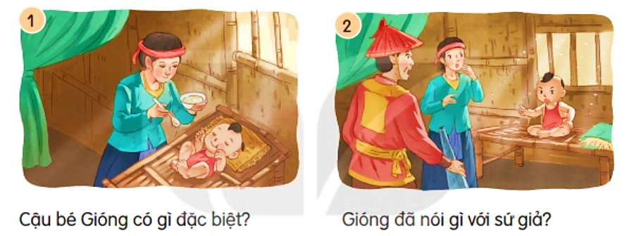
Nêu sự việc trong từng tranh
Chia sẻ
Tranh 1 vẽ những ai?
- Vẽ mẹ Gióng và Gióng.
Sự việc tranh 1
Họ đang làm gì?
- Gióng nằm trên giường và mẹ Gióng xúc cho ăn.

Slide 7
Tranh 2 vẽ những ai?
- Vẽ sứ giả, mẹ Gióng và Gióng.
Sự việc tranh 2
Họ đang làm gì?
- Gióng nói điều gì đó với sứ giả

Slide 8
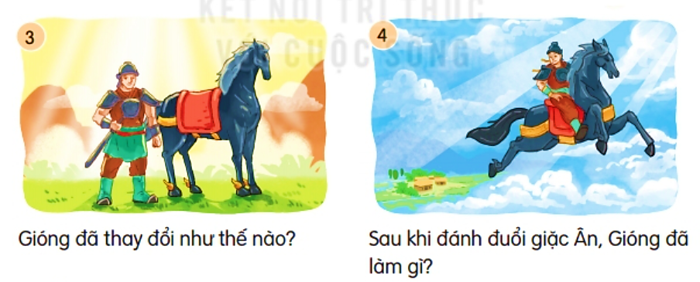
Tranh 3 vẽ những ai?
- Vẽ Gióng đứng bên ngựa sắt.
Sự việc tranh 3
So với tranh 1 và tranh 2, Gióng thay đổi thế nào?
- Gióng đã trở nên cao lớn hơn rất nhiều.

Slide 9
Tranh 4 vẽ những ai?
- Vẽ Gióng và ngựa.
Sự việc tranh 4
Họ đang làm gì?
- Gióng cưỡi ngựa bay lên trời.

Slide 10
THÁNH GIÓNG
1. Nghe kể chuyện.

Slide 11
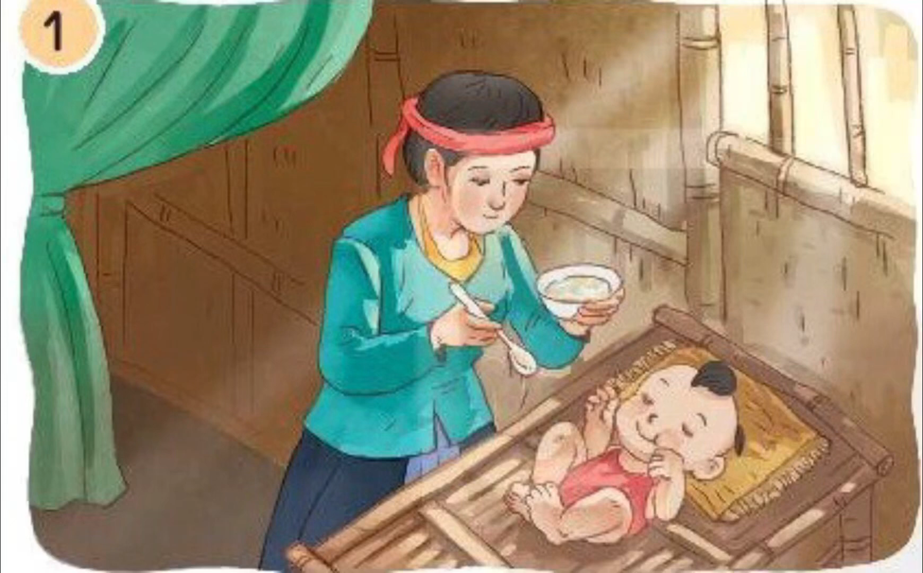

Slide 12
Tìm hiểu câu chuyện qua các câu hỏi sau:

Slide 13
- Cậu bé Gióng có gì đặc biệt?
Cậu bé Gióng không biết nói, biết cười, không biết tự xúc ăn.

Slide 14
- Gióng đã nói gì với sứ giả?
“Về bảo với vua rèn cho ta một con ngựa sắt, một thanh gươm sắt, một áo giáp sắt và một nón sắt, ta sẽ đánh đuổi giặc dữ cho!”.

Slide 15
- Gióng đã thay đổi như thế nào?
Gióng lớn nhanh như thổi, người cao to sừng sững.

Slide 16
- Sau khi đánh đuổi giặc Ân, Gióng đã làm gì?
Sau khi đánh đuổi giặc Ân, Gióng cưỡi ngựa bay về trời.

Slide 17
LUYỆN TẬP-THỰC HÀNH

Slide 18

2. Kể lại từng đoạn của câu chuyện theo tranh.

Slide 19
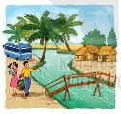
2
Kể lại từng đoạn của câu chuyện theo tranh
Nhớ lại nội dung câu chuyện
Dựa vào gợi ý dưới mỗi tranh
- Chọn 1- 2 tranh để kể lại đoạn đó

Slide 20
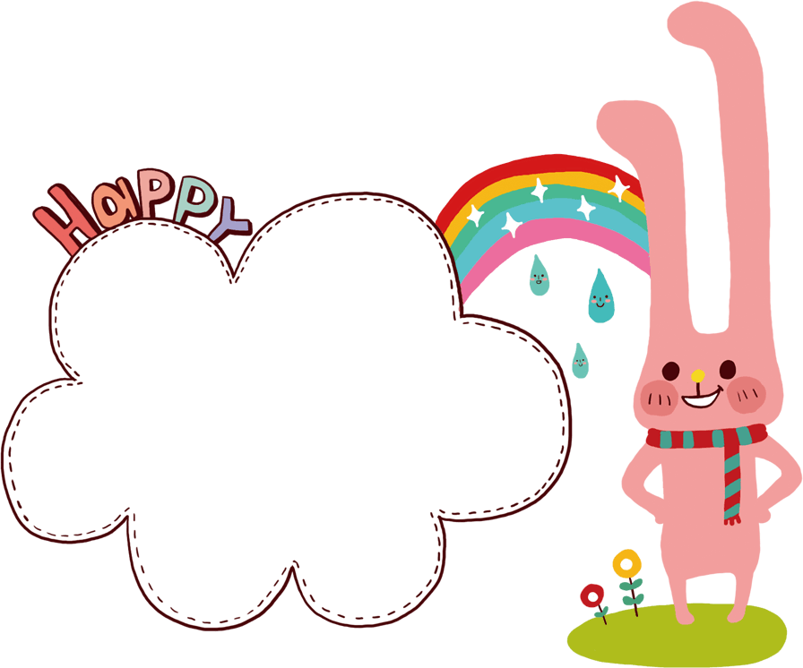

Kể theo nhóm
Thời gian 5 phút

Slide 21




2
Kể lại từng đoạn của câu chuyện theo tranh
Chúng ta kể
nối tiếp câu chuyện theo tranh
Tớ kể tranh 2 và 3
Mình kể tranh cuối

Slide 22

Lưu ý khi kể - nghe:
- Em kể cho bạn đủ nghe, rõ ràng, kể về những điều em đã biết theo điều gợi ý hay tranh vẽ.
- Em chăm chú nghe bạn nói, có thể hỏi bạn về điều bạn vừa kể.

Slide 23
Ý nghĩa:
Câu chuyện xây dựng hình tượng Thánh Gióng với nhiều màu sắc thần kì song là biểu tượng về lòng yêu nước và sức mạnh chống giặc ngoại xâm của nhân dân ta. Thể hiện quan niệm và mơ ước của nhân dân về hình mẫu lí tưởng người anh hùng chống giặc ngoại xâm.

Slide 24



Em đã học được gì?
- Biết được các chi tiết trong chuyện qua tranh minh hoạ.
- Kể lại được từng đoạn của câu chuyện dựa vào tranh.

Slide 25

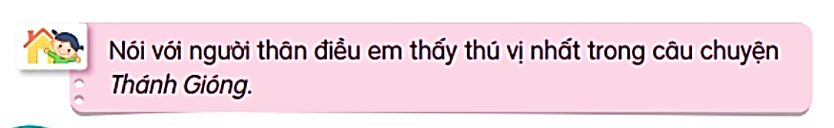

VẬN DỤNG

Slide 26
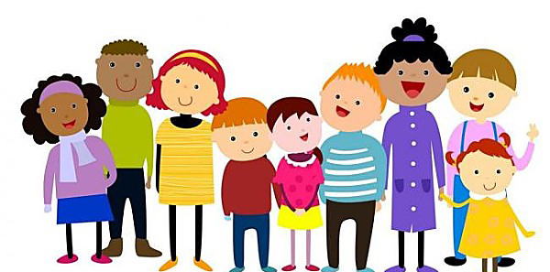
HẸN GẶP LẠI!

